Slide 1
әл-Фараби атындағы Қазақ Ұлттық университеті
Жоғарғы медицина мектебі
Альдегидтер мен Кетондар

Slide 2
Лекция соңында сіз келесі мәліметтерді игере аласыз:
Тақырыптар
- Карбонил тобы, Қарапайым альдегидтер мен кетондардың аталуы
- альдегидтер мен кетондардың қасиеттері
- Бірнеше белгілі альдегидтер мен кетондар
- Альдегидтердің тотығуы
- альдегидтер мен кетондардың тотықсыздануы
- Спирттердің қосылуы: Жартылай ацетальдар
- Карбонил тобын, оның полярлығын және пішінін анықтаңыз
- Құрылымы немесе аты берілген қарапайым альдегидтер мен кетондарды атаңыз жәнежазыңыз
- Полярлықты, сутектік байланысты және альдегидтер мен кетондардың суда ерігіштігін сипаттаңыз
- альдегидтер мен кетондардың тотықсыздануының өнімдерін анықтау
- жартылай ацеталдар, ацетальдар мен кетальдар арасындағы айырмашылықтарды анықтаңыз
- жартылай ацеталдар, ацетальдардың түзілуін және олардың гидролизін болжау

Slide 3
Әдебиет
Organic Chemistry. International student version. 10ed. T.w.Graham Solomons, Craig. B. Fryhle., pp. 502-585

Slide 4
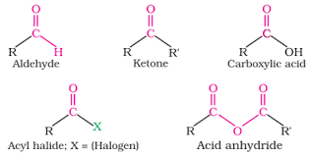
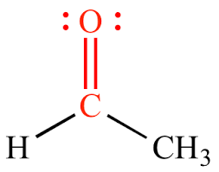
Карбонил тобы
Органикалық химияда карбонил тобы - оттегі атомына қосарланған байланыстырылған көміртек атомы бар C = O функционалды топ. Көптеген үлкен функционалдық топтардың бір бөлігі ретінде органикалық химияда кең таралған. Карбонил тобын қамтитын қосылыс көбінесе карбонил қосылыстары деп аталады.

Slide 5
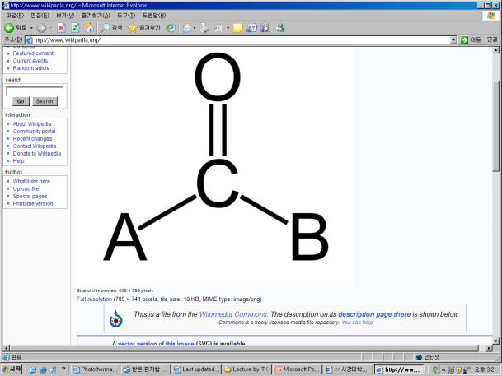
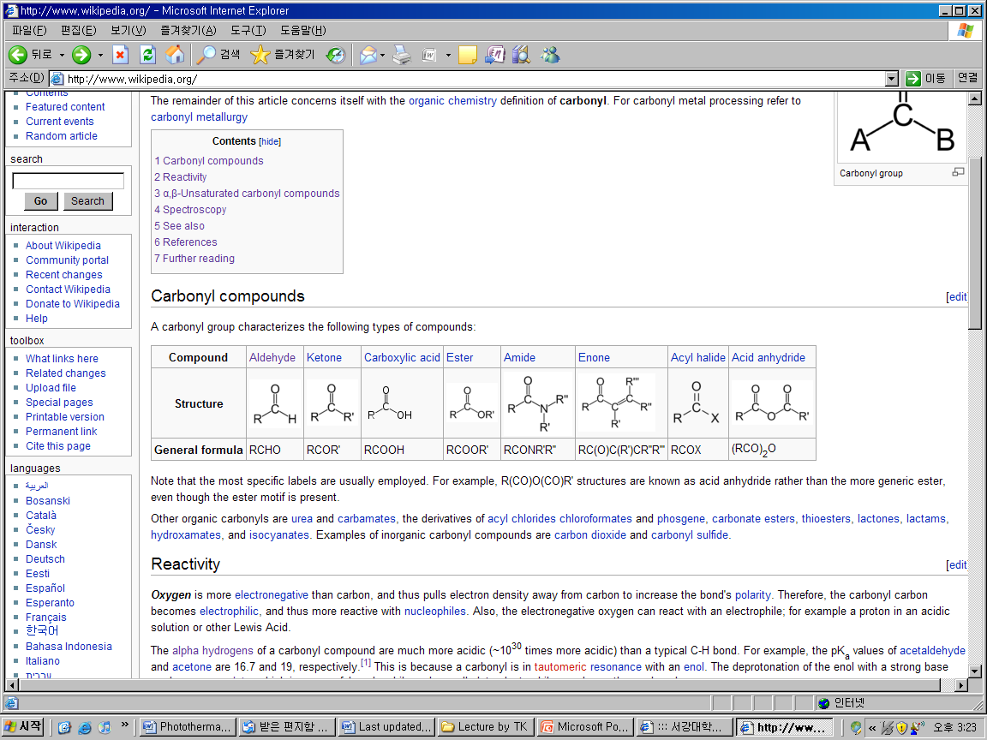
Карбонил тобы (I)
Карбонилді қосылыстар
Карбонилді қосылыстардың альфа сутегісі жай C-H байланысқа қарағанда қышқылдығы жоғары

Slide 6
Карбонил тобы (II)
Оттегінің электронтығыздығы көміртегіге қарағанда жоғары. Сондықтан, карбонил көміртегі электрофильді болып, осылайша нуклеофилдермен реакция жасайды. Оттегі протон және басқа Льюис қышқылдары сияқты электрофильмен реакцияласады

Slide 7
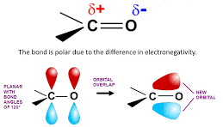
Карбонил тобы - полярлығы және пішіні
электртығыздықтарының әртүрлілігінен байланысы полярлы болып келеді.
Байланыстың бұрышымен жазық 120º
Орбиталық қабаттасу
жаңа орбиталі

Slide 8
Альдегидтер мен кетондардың қасиеттері
альдегидтер мен кетондар көмірсутектерге қарағанда қайнау нүктесі жоғары, бірақ спирттерге қарағанда төмен. Себебі оларда О мен байланысқан Н жоқ.
альдегидтер мен кетондар күшті иістерге ие және жиі хош иістендіргіш немесе хош иіс ретінде пайдаланылады.
Кішкентай альдегидтер суда жеткілікті ериді. Үлкен альдегидтер полярлы емес және полярлы емес органикалық еріткіштерде оңай ериді.
C1 және C2 альдегидтері бөлме температурасында газ болып табылады.
C3-ден C11 түзу тізбегімен қаныққан альдегидтер сұйықтықтар болып табылады, ал жоғары алдегидтер қатты

Slide 9
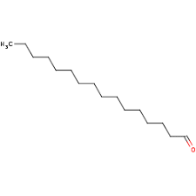
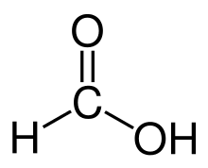
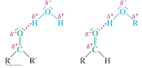
Альдегидтер мен кетондардың полярлығы, сутектік байланысы және суда ерігіштігі арасындағы өзара байланыстың мысалдары
ұзын тізбек, сондықтан полярлы емес.
Полярлы емес, сондықтан суда ерімейді.
Полярлы емес, яғни полярсыз ерітіндіде еріткіштігі жоғары
қысқа тізбек, полярлы.
полярлы, сондықтан суда ериді.
полярлы, полярлы емес еріткіштерде ерігіштігі төмен
Спирттер үшін жақсы еріткіштер
Карбонилдің оттегідегі жұптаспаған жұп электрондары OH немесе N⧿H сутегі байланысын қабылдай алады
Ацетон және ацетальдегид сумен араласады

Slide 10

Альдегидтердің номенклатурасы
Ациклді алифаттық альдегидтер альдегидтер тобын қамтитын ең ұзын тізбектің туындылары деп аталады. Оларға –aль деген жұранақ жалғанады.
-CHO сақинаға жалғанса, карбальдегид деп қолданады.
этаналь
(ацетальдегид)
метаналь
(формальдегид)
пропаналь
(пропион альдегиді)
бутаналь
н-бутеральдегид

Slide 11
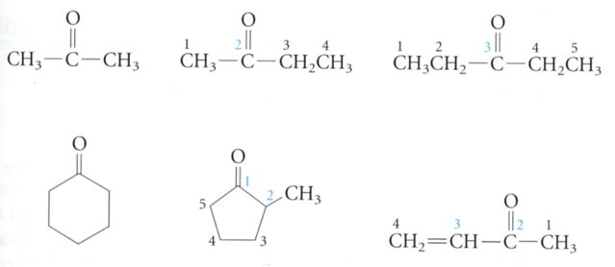
Кетондардың номенклатурасы
Кетондар IUPAC номенклатурасымен негізгі атауларына -он деген жұрнақ жалғанады.
пропанон,
диметилкетон
(ацетон)
2-бутанон
(метил этил кетон)
3-пентанон
(диэтил кетон)
циклогексанон
2-метил циклопентанон
3-бутен-2-он
(метил-винил кетон)

Slide 12
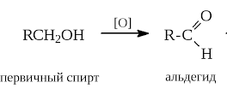

Альдегидтер мен кетондардың алынуы
Альдегидтер біріншілік спирттерге тотықтырғыш реагент қосу арқылы алынады (хром (VI) тұздары)
Кетондарды екіншілік спирттерді тотықтыру арқылы алады.
тотықтырғыш

Slide 13
Альдегидтер мен кетондардың реакциясы
Карбонил тобының реактивтілігіне назар аударайық !!!
Нуклеофилді қосылу
Кетондар альдегидтерге қарағанда реакцияға түсу қабілеті азырақ
Тотықсыздану және тотығу
Кето-енолды таутомерия
Aльдол конденсациясы

Slide 14
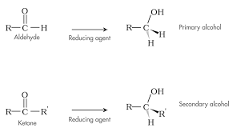
- Альдегидтер мен кетондардың тотықсыздануы
біріншілік спирт
Альдегид
тотықсыздандырғыш агент
екіншілік спирт
тотықсыздандырғыш агент
Кетон
тотықсыздандырғыш агент

Slide 15
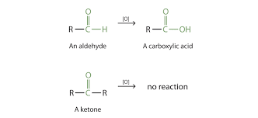
- Альдегидтердің тотығуы
Альдегид
Карбон қышқылы
реакция жоқ
Кетон

Slide 16
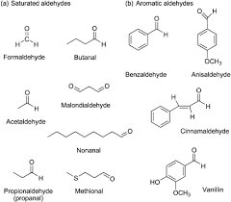
- Кеңінен тарлаған кейбір альдегидтер мен кетондар
Пропиональдегид
(пропаналь)
Формальдегид
Бутаналь
Бензальдегид
Анизальдегид
Метиональ
Малоновый альдегид
Ацетальдегид
Қабық альдегиді
Нонаналь
Ванилин

Slide 17
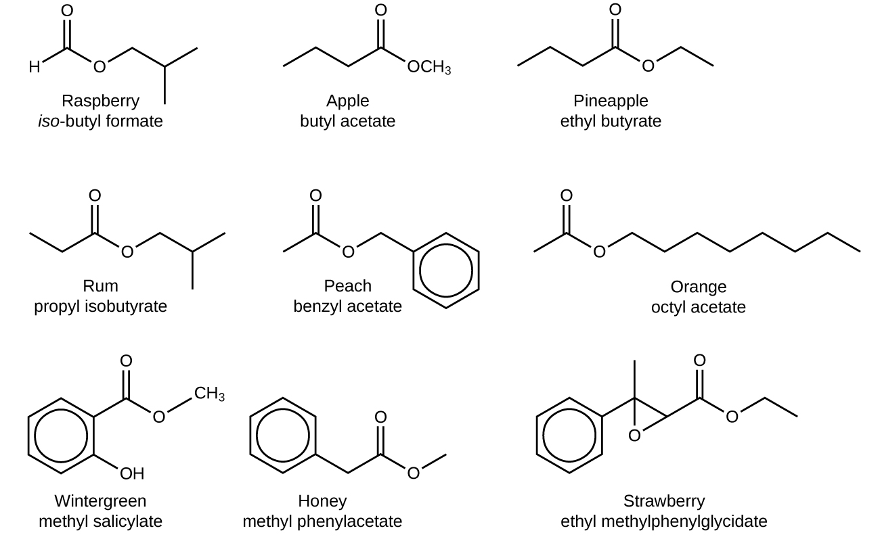
Карбоксил тобымен белгілі хош иістер (карбонил тобымен шатыстырмаңыздар)
Таңқурай
изо-бутил формиат
Алма
бутил ацетат
Ананас
Этил бутират
Ром
пропил
изобутират
Шабдалы
бензил ацетат
Апельсин
октил ацетат
Алмұртшөп жидегі
метил салицилат
Бал
метил фенилацетат
Құлпынай
этил метил-фенил-глицидат

Slide 18
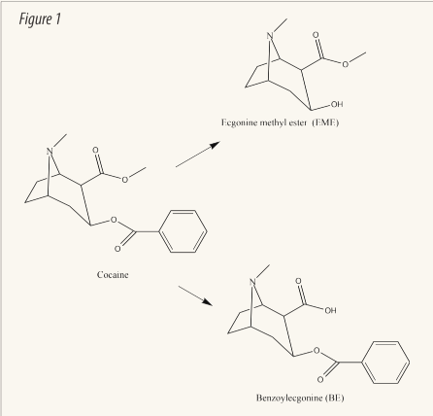
Кейс: Кокаиннің химиясы
Қазіргі уақытта кокаинді теріс пайдаланудың тиімді емі жоқ. Алайда, жаңа зерттеулердің серпіні кокаиндік тәуелділікті емдеудің дамуына әкелуі мүмкін.
Кокаиннің екі эфир функциясы бар. Бензоил эфирдің гидролизі экгогинді метил эфирін береді және метил эфирдің гидролизі бензоилэкгонинді (БЭ) береді.

Slide 19
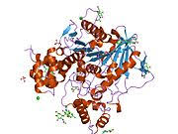
Кейс: Кокаиннің химиясы
Қандағы ферменттер, бутилхолинестераз (BChE) in vivo-ның кокаин метаболизмінің басты бағыты деп саналатын бензоил эфирін (ЭМЖ) гидролизін катализдейді.
Сонымен қатар, бауырдың екі ферменттері (hCE-1 және hCE-2 деп белгіленетін) метил эфирде және бензоил эфирде гидролизді катализдейді. EME кокаинге қарағанда белсенді емес, және тамырлардың кеңеюіне себеп болады деп есептеледі. ЕК, екінші жағынан, кокаинге ұқсас және тамырлардың кеңеюін тудырады, сондай-ақ, құрысудың шегін төмендетеді. Зерттеушілер BChE мутанттық нысанын ойлап тапты, ол ағзадағы осы ферменттің табиғи нұсқасына қарағанда 2000 есе жылдам кокаин метаболизденуі мүмкін. Олар әзірлеген фермент кокаин артық дозалаған тышқандарды енгізгенде құрысулар мен өлімнің алдын алады".

Slide 20
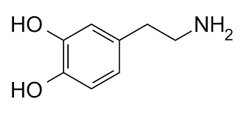
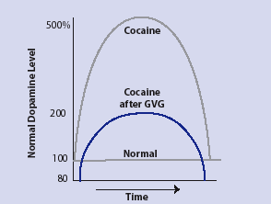
Кейс: Кокаиннің химиясы
Неге кокаин эйфорияны тудырады?
"Дофамин-бұл қозғалысты бақылайтын ми процестеріне әсер ететін нейротрансмиттер. Дофамин (басқа нейротрансмиттерлер сияқты) реабсорбцияланады және рециркуляциялайды және бұл нейрондар арасындағы синапсте - аралықтағы нейротрансмиттердің деңгейін реттеу үшін қызмет етеді.
Ерекше көлік ақуыздары нейротрансмиттермен байланыстырылады және оларды қайта басып алуды жеңілдетеді. Кокаин дофамин кері басып алуды болдырмайды, оның көлік ақуызымен байланыстырады. Нәтижесінде нейрондарды ынталандыру үшін дофамин көп қалады, және бұл ләззат және қозу ұзақ сезімін тудырады. Кокаиннің орталық жүйке жүйесіне әсері қолданғаннан кейін бірнеше минут ішінде максимумға жетеді. Осылайша, қандағы кокаин концентрациясының тез төмендеуі (белсенділігі аз нысанда) адамдарда артық дозалануға қарсы күрестің басты стратегиясы болып табылады".
Әртүрлі жағдайлардың әсерінен дофамин деңгейі

Slide 21
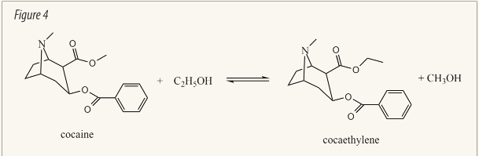
Кейс: Кокаиннің химиясы
"Кокаинмен бірге ішімдік ішу сізді жақсы сезінуге алып келеді, бірақ қауіпті. Олардың арасында химиялық реакция бар ма?”
"Кокаин мен спирт кокаэтиленнің пайда болуымен ағзада қайта этерификацияның ферментативті реакциясына ұшырайды. Кокаэтилен эйфорияны тудырады және кокаинге қарағанда денеде ұзақ қалады. Дегенмен, кокаинге қарағанда жоғары жүрек-тамыр уыттылығы бар екеніне сенімді. Сіз көре аласыз, кокаин химиясы өте қызықты. Қайта этерификация реакциясы нуклеофильді ацильді алмастыру үлгісі болып табылады.

Slide 22
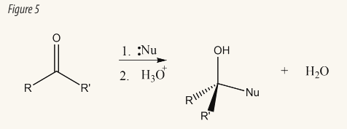
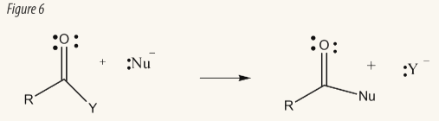
Кейс: Сұрақтар
Альдегидтер мен кетондар нуклеофильді қосылыс реакцияларына ұшырайды (5 суретте көрсетілген). Бұл реакция механизмін жазыңыз.
2) Карбон қышқылдарының туындылары ацильді реакцияны нуклеофильді алмастыруға ұшырайды. 6 суретте көрсетілген реакциямен суреттелген. Бұл реакция механизмін жазыңыз.

Slide 23
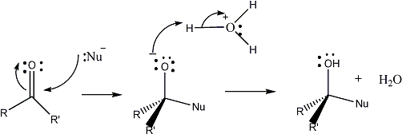
Кейс: Жауаптар
Альдегидтер мен кетондар төмендегі суретте келтірілгендей нуклеофильді қосылу реакциясына түседі. Бұл реакцияның механизмі төменде келтірілген.

Slide 24
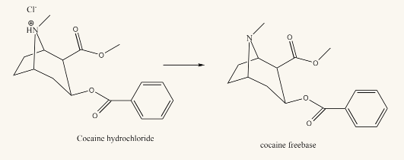
Кейс: Сұрақтар
3) ферменттер дегеніміз не және олар қалай жұмыс істейді?
4) кокаин (кокаин гидрохлориді түрінде) әдетте ішу, фыркань немесе инъекция жолымен, бірақ темекі шегу жолымен емес, тұтынылады. Алайда, кокаиннің еркін базалық нысаны темекі шегеді. Қандай ықтимал себеп?
5) Ертеде комик Ричард Прайор "freebase"темекі шегуге тырысып, жарылыс тудырған оқиға үшін өзін күліп, скетч орындады.- Сіз не мүмкін деп ойлайсыз? Жауап бермес бұрын, су реакциялық қоспасынан бос негіз бөлу үшін қажет қадамдарды қарастырыңыз. Себебін түсіндіріңіз жоқ.

Slide 25
Кейс: Сұрақтар
6) Крэк-кокаин Шылым шегу кезінде жасайтын "жарылған" дыбыстан өз атауын алды. Қалай ойлайсың, неге ол осылай естіледі?
7) Егер NaOH крэк-кокаин өндіру үшін ас содасының орнына пайдаланылса, қандай химиялық реакция(лар) болар еді? Ұсынылған реакция(реакциялар) үшін механизм жазыңыз.
8) зерттеуші кокаэтиленнің фармакологиялық зерттеулеріне қатысады және оны кокаиннен синтездегім келеді. Ол тиісті синтетикалық бағыт туралы кеңес сұрайды.

Slide 26
ketonuria --- лаб #3
http://www.clinlab.info/Urinalysis/Ketone-bodies-in-urine-74
Несептегі кетон денелері-бұл не?
Элементтердің бұл тобы бірнеше заттарды қосады: ацетоуксус және бета-гидроксимай қышқылы, ацетон. Олар табиғи ыдырау өнімдері. Алайда, егер пациент тапсырған талдаулардың нәтижесінде дәрігер осы элементтердің бар-жоғын байқаса, ол қосымша тексеруден өтуге мәжбүрлейді және ем қабылдамайды. Осы себеппен несептегі кетон денелері нені білдіреді қызықтыруы әбден қисынды. Мұндай көрсеткіштер көп туралы айта алады.
Бұл кетонды дене?
Бұл заттар бауырда синтезделген алмасу өнімдері болып саналады. Олар майлар ыдырағанда, сондай-ақ глюкоза пайда болған кезде пайда болады. Егер ағза жұмыс істесе, зәрде кетондар анықталмайды. Олар суға және көміртегінің қос тотығына ыдырай отырып, толығымен активтендіріледі. Ацетонурия (кетонурия) – бұл зәрде осындай заттардың жоғары мөлшері. Мұндай патологиялық жағдай ересектерде де, балаларда да кездеседі.
Несептегі кетон денелері-норма
Күн сайын ересек адамның ағзасынан уринамен 50 мг ацетон затын шығарады. Бұл алмасу өнімдері толығымен шыққандықтан, оларды зертханалық жолмен анықтау мүмкін емес. Клиникалық зерттеулер нәтижелері бар бланкіде кетон денелерін белгілеу үшін KET символы пайдаланылады. Несептегі кетон денелерінің мұндай іздері аз деп саналады. Мұндай нәтижелерде дене тиісті түрде жұмыс істейді.
Кетонурия-себептері
Қалыпты жұмыс істеу кезінде адам ағзасы глюкозадан және бауырда жинақталатын резервтен – гликогеннен энергия алады. Бұл оған үйлесімді жұмыс үшін жеткілікті. Алайда, денеде жоғары энергия шығындары пайда болатын бірқатар жағдайлар бар. Осы сәтте гликоген қоры аяқталады және ағза өз май жасушаларын өңдей бастайды. Мұндай метаболикалық процестер барысында кетон денелері пайда болады. Олардың "артығы" уринамен шығарылады.

